Slide 1

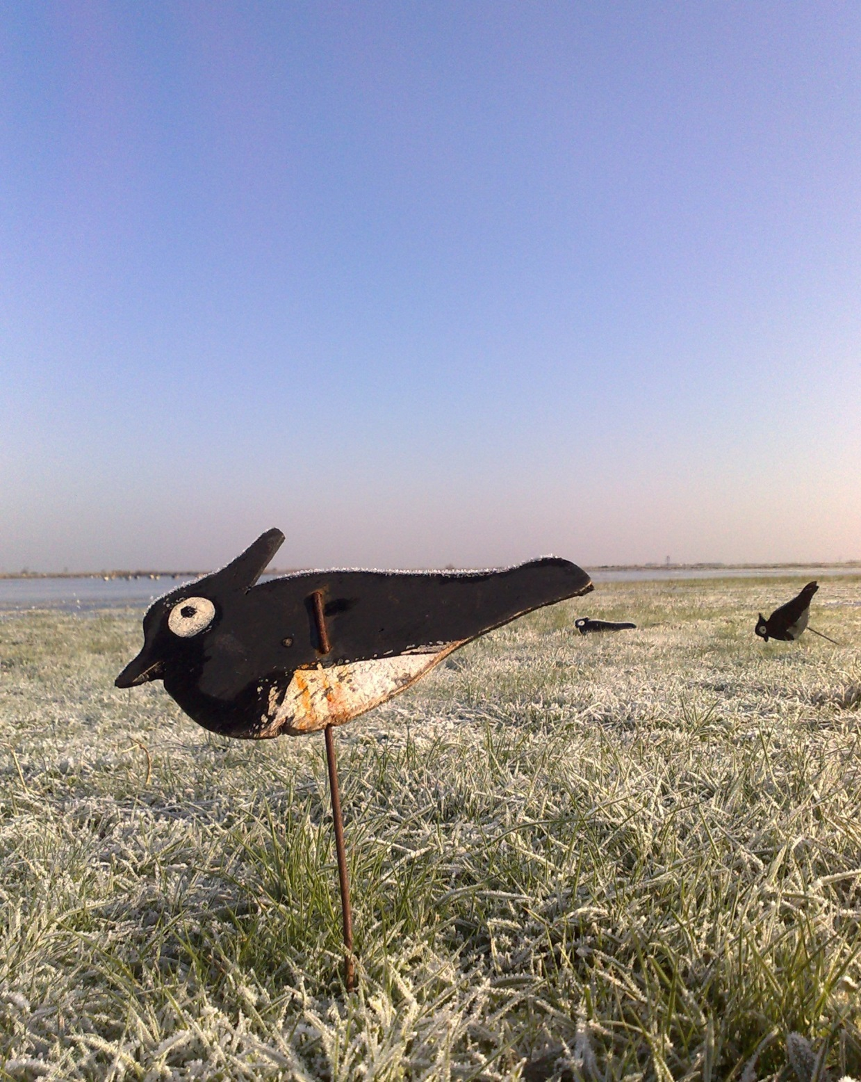
Coviabilité entre pâturage et biodiversité en milieu prairial
Pâturage et élevage :
de la filière à la conservation et
la gestion des espaces de nature
10 juin 2021
Rodolphe Sabatier
rodolphe.sabatier@inrae.fr

Slide 2
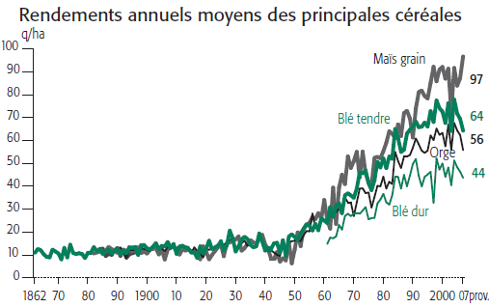
Contexte agricole, effets de l’intensification
Intensification de l’agriculture 1950 -> 2010
Impacts négatifs sur la biodiversité
STOC (2009)

Slide 3

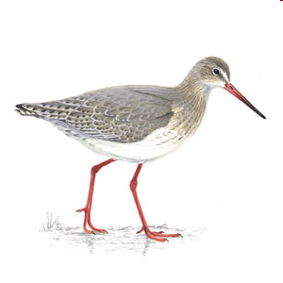
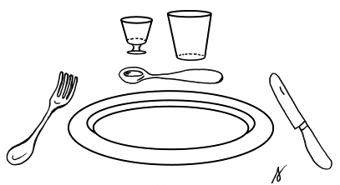

Cas des prairies
Fertilisation
Klimek 2007
Richesse sp.
Ressources alim.
Prédation
Mouvement
Haddad 2000
Quantité de N
Notes:
Bien que
Dans prairies
Exple 2 études
Absence usage agricole tt comme int effet nég
Plus favo = ...
Du coup, nécessaire de gérer prairie dans double objectif

Slide 4
Cas des prairies
Fertilisation
Antagonisme production biodiversité ?
Klimek 2007
Richesse sp.
Ressources alim.
Prédation
Mouvement
Haddad 2000
Quantité de N
Notes:
Bien que
Dans prairies
Exple 2 études
Absence usage agricole tt comme int effet nég
Plus favo = ...
Du coup, nécessaire de gérer prairie dans double objectif

Slide 5
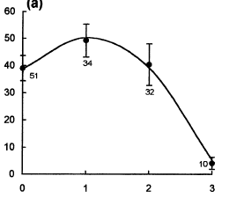
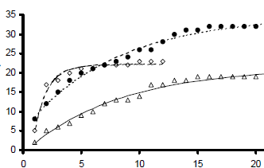
Cas des prairies
Importance du pâturage pour les oiseaux
Prairie abandonnée
extensive
intensive
Nombre d’sp
d’oiseaux
Densité d’oiseaux
Intensité de pâturage
Nombre d’observations
Norris 1998
Verhulst 2004
Notes:
Bien que
Dans prairies
Exple 2 études
Absence usage agricole tt comme int effet nég
Plus favo = ...
Du coup, nécessaire de gérer prairie dans double objectif

Slide 6
Cas des prairies
Importance du pâturage pour les oiseaux
Prairie abandonnée
extensive
intensive
Elevage indispensable au maintien
de l’écosystème
Nombre d’sp
d’oiseaux
Densité d’oiseaux
Intensité de pâturage
Nombre d’observations
Norris 1998
Verhulst 2004
Notes:
Bien que
Dans prairies
Exple 2 études
Absence usage agricole tt comme int effet nég
Plus favo = ...
Du coup, nécessaire de gérer prairie dans double objectif

Slide 7
Objectif
Quelles pratiques pour concilier au mieux
production et biodiversité ?
Notes:
Bien que
Dans prairies
Exple 2 études
Absence usage agricole tt comme int effet nég
Plus favo = ...
Du coup, nécessaire de gérer prairie dans double objectif

Slide 8
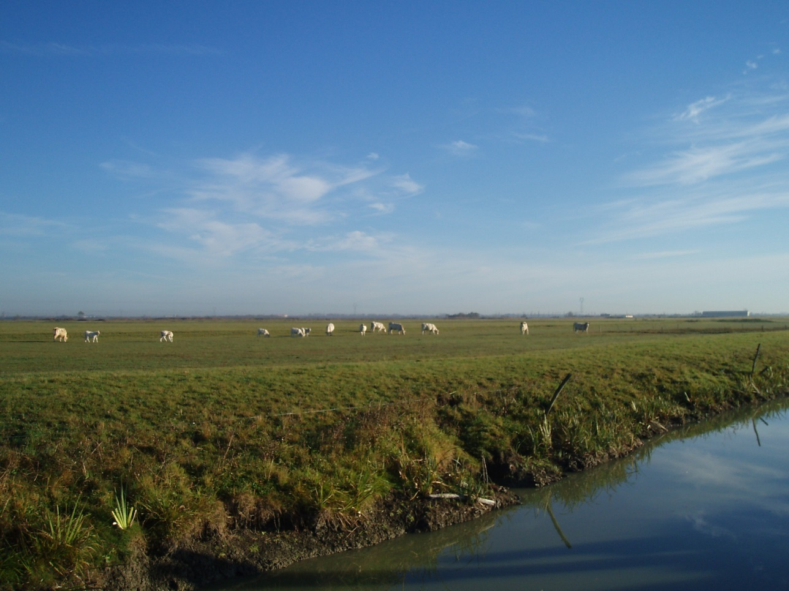
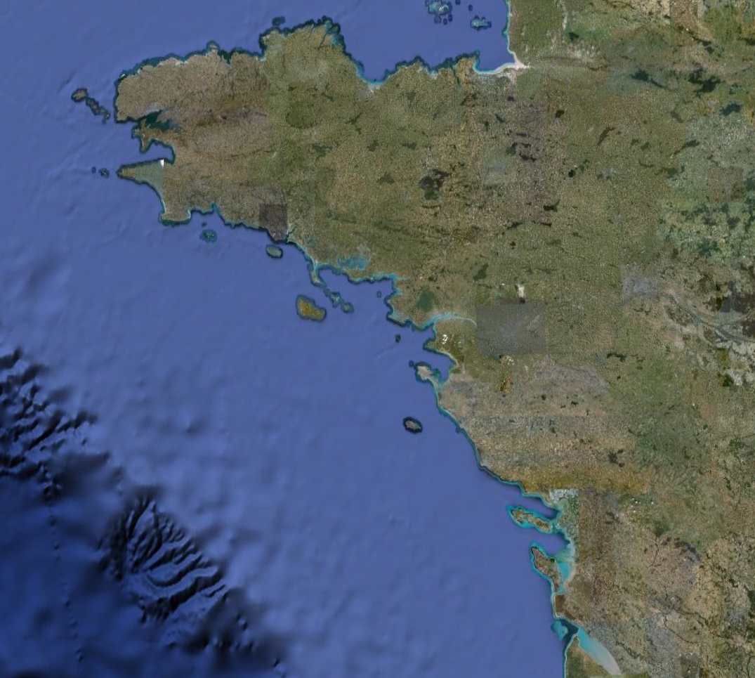
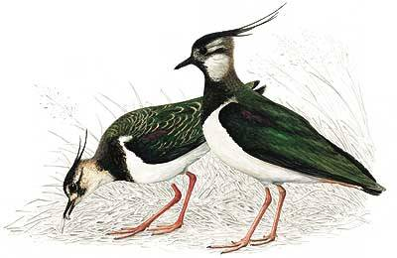
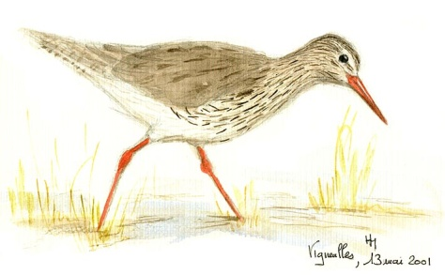
Cas d’étude
Prairies permanentes
du Marais Poitevin
Notes:
Effet d’isolement : plus d’accès à la nourriture, isolement génétique, diminution de la taille de chaque population,…

Slide 9
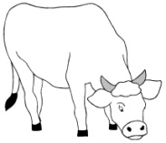
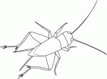

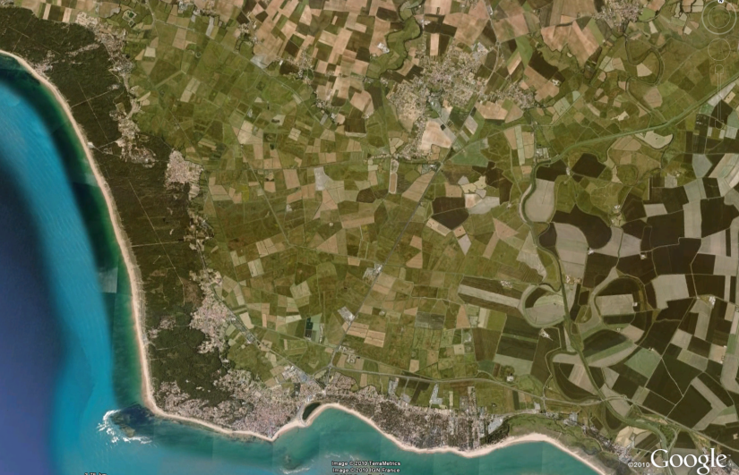
Effet de l’intensification
11
Parcelle
Intensification de la gestion
piétinement
Chargement
habitat
alim.
Hauteur d’herbe
Alimentation
Paysage
Perte d’hétérogénéité
Proportion d’usages
Structure spatiale

Slide 10

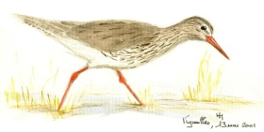
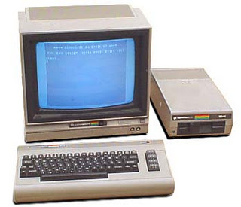
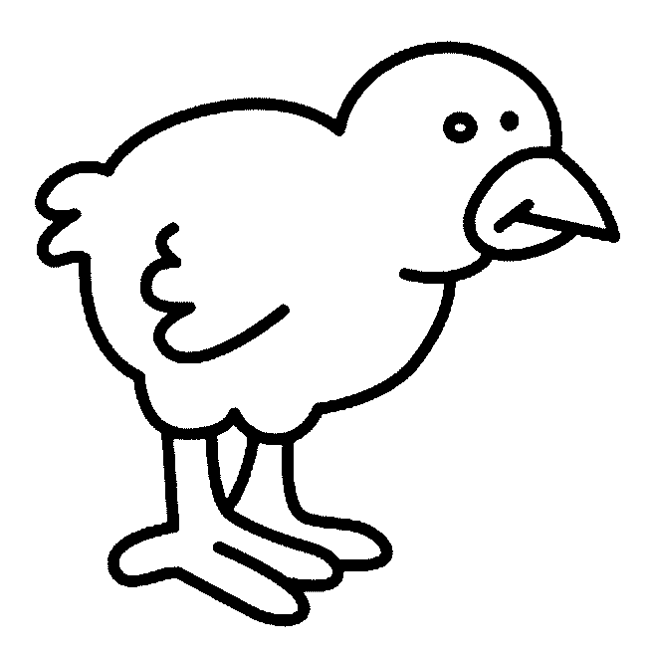
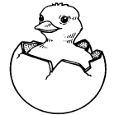
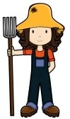



Méthode
Comment concilier conservation et production ?
Rechercher des modes de gestion possibles

Slide 11
Modèle conceptuel
Piétinement
Pâturage
Qualité
d’habitat
Hauteur d’herbe

Slide 12




De la parcelle au paysage: modèles
Trois modèles :
  Parcelle
  Exploitation
  Paysage
Parcelle
Exploitation
Paysage

Slide 13
Résultats
21
Niveau parcelle
1. Relations
d’arbitrage
Biodiversité
Production

Slide 14
Résultats
21
Niveau parcelle
1. Relations
d’arbitrage
Biodiversité
Production

Slide 15
Résultats
21
Niveau parcelle
Niveau paysage
1. Relations
d’arbitrage
Biodiversité
Biodiversité
Ecological performance
Production
Production
Productive performance

Slide 16
Résultats
21
Niveau parcelle
Niveau paysage
1. Relations
d’arbitrage
Biodiversité
Biodiversité
Ecological performance
Production
Production
Productive performance
MAE obj de résultats
2. Solutions
pour dépasser
ces arbitrages
Biodiversité
?
Production

Slide 17
Résultats
21
Niveau parcelle
Niveau paysage
1. Relations
d’arbitrage
Biodiversité
Biodiversité
Ecological performance
Production
Production
Productive performance
MAE obj de résultats
Structure du paysage
2. Solutions
pour dépasser
ces arbitrages
Biodiversité
?
Biodiversité
?
Production
Production

Slide 18
Résultats
21
Niveau parcelle
Niveau paysage
1. Relations
d’arbitrage
Biodiversité
Biodiversité
Ecological performance
Production
Production
Productive performance
MAE obj de résultats
Structure du paysage
2. Solutions
pour dépasser
ces arbitrages
Biodiversité
?
Biodiversité
?
Production
Production

Slide 19
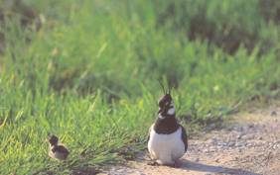
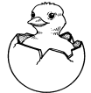


Vers la prise en compte de l’espace
Mobilité des juvéniles
Fauche
Pâture
Bonne fécondité (pas de piétinement)
Faible survie juvénile (mauvaise
hauteur d’herbe)
Mauvaise fécondité (piétinement)
Forte survie juvénile (bonne hauteur d’herbe)

Slide 20
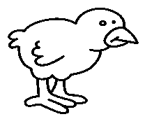
Vers la prise en compte de l’espace
Mobilité des juvéniles
Fauche
Pâture
Bonne fécondité (pas de piétinement)
Faible survie juvénile (mauvaise
hauteur d’herbe)
Mauvaise fécondité (piétinement)
Forte survie juvénile (bonne hauteur d’herbe)

Slide 21
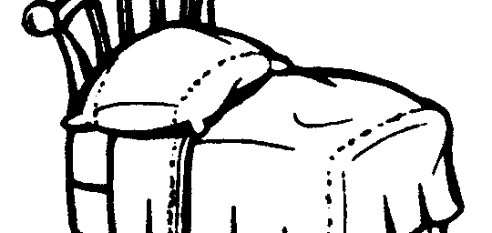
Vers la prise en compte de l’espace
Mobilité des juvéniles
Fauche
Pâture
Bonne fécondité (pas de piétinement)
Faible survie juvénile (mauvaise
hauteur d’herbe)
Mauvaise fécondité (piétinement)
Forte survie juvénile (bonne hauteur d’herbe)

Slide 22
Modéliser pour éclairer la décision publique
Ferme n°1
Ferme n°2
Gestion collective
Notes:
22

Slide 23
Modéliser pour éclairer la décision publique
Concilier production et biodiversité en prairies de marais:
gestion collective des paysages -> COMMOD

Slide 24
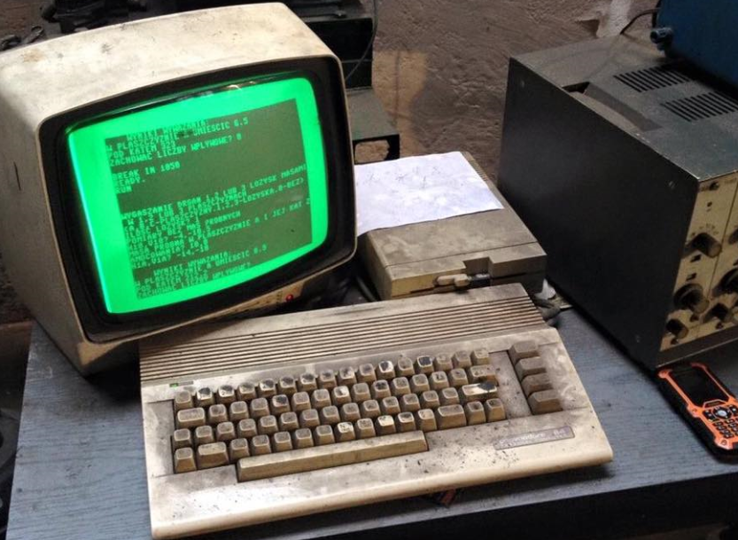

Modéliser pour éclairer la décision publique
Concilier production et biodiversité en prairies de marais:
gestion collective des paysages -> COMMOD

Slide 25
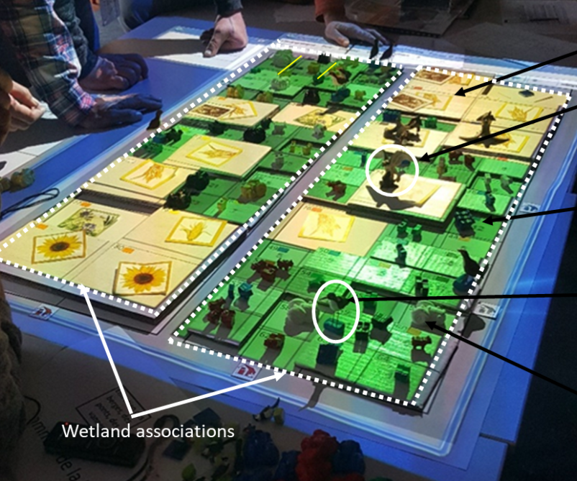
Modéliser pour éclairer la décision publique
Concilier production et biodiversité en prairies de marais:
gestion collective des paysages -> COMMOD

Slide 26
Modéliser pour éclairer la décision publique
Concilier production et biodiversité en prairies de marais:
gestion collective des paysages -> COMMOD

Slide 27
Modéliser pour éclairer la décision publique
Concilier production et biodiversité en prairies de marais:
gestion collective des paysages -> COMMOD

Slide 28
Modéliser pour éclairer la décision publique
Concilier production et biodiversité en prairies de marais:
gestion collective des paysages -> COMMOD

Slide 29
Conclusions
Chaque échelle apporte de nouveaux leviers pour la conciliation.
Période et intensité
Proportion d’usages
Configuration spatiale
A l’échelle du paysage, importance de la gestion collectives
Notes:
29

Slide 30
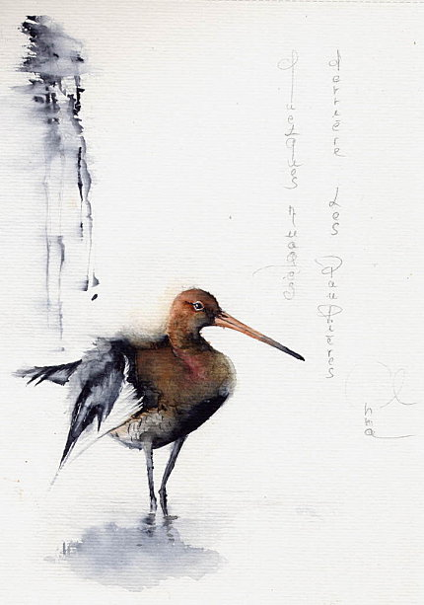
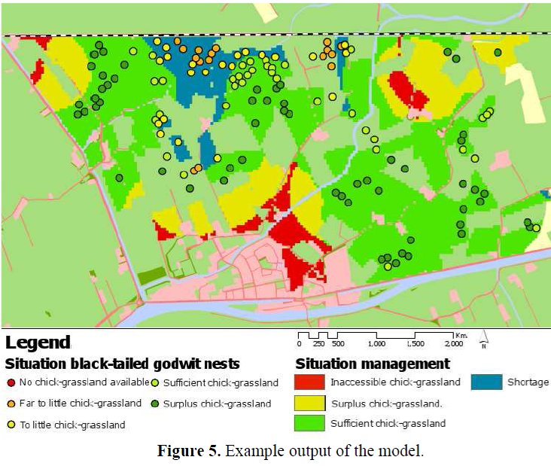
MAE spatiales, un exemple sur le terrain
Utiliser les modèles comme support de discussion
Mosaïc management Pays-Bas
Melman et al. 2010
Black tailled godwit (Limosa limosa)
Notes:
Effet d’isolement : plus d’accès à la nourriture, isolement génétique, diminution de la taille de chaque population,…

